Slide 1

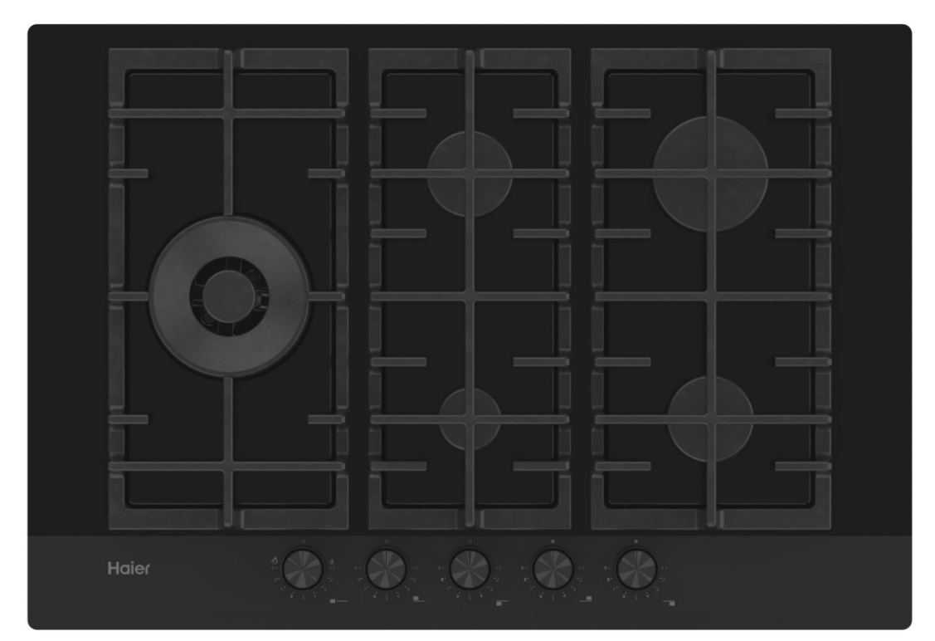
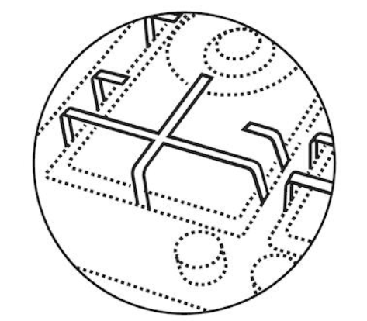

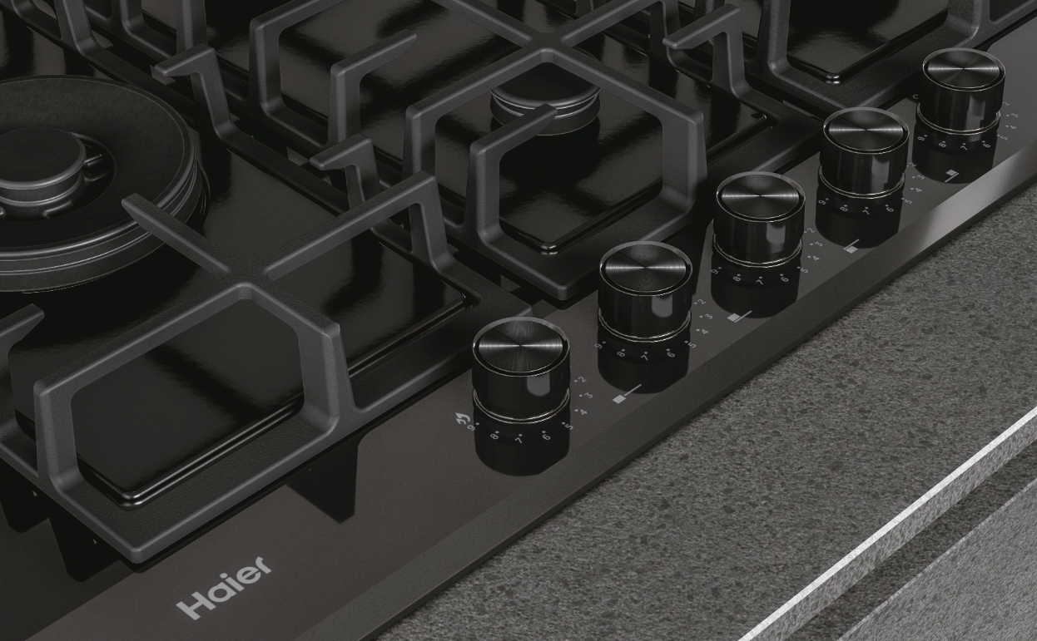
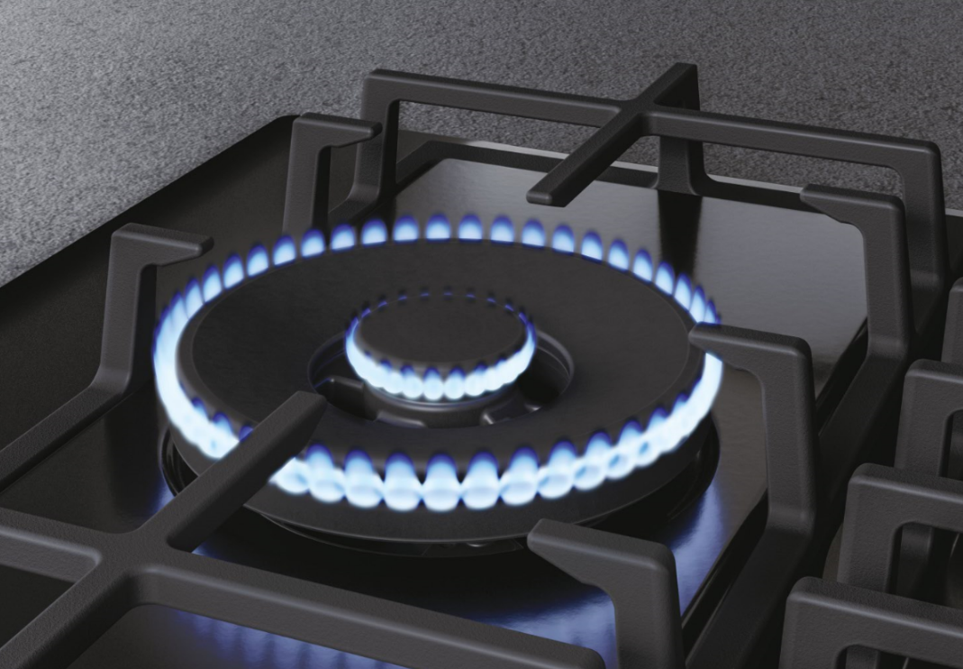
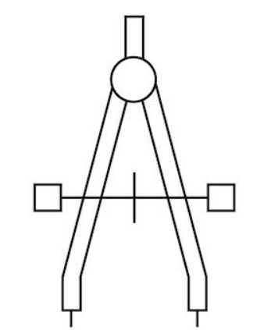
HAVG7WL4HB
Plynová deska Series 6 – šířka 75 cm
5 hořáků, elektrické zapalování v knoflíku, bezpečnostní pojistka plynu, litinové podpěry, dvojitý hořák
Hlavní vlastnosti
Standardní typ media Metan (G 20)
Alternativní typ media LPG (G30) – nutno přetryskovat
Počet hořáků 5
Celkový výkon (kW) 10,9
Jištění (A) L / 230V~ Zanedbatelná spotřeba
Kmitočet sítě (Hz) 50 až 60
Hořáky
1x DC MONO Ø 135 mm, 4,2 kW
2x SEMI-RAPID Ø 73,5 mm, 1,5 kW
1x RAPID Ø 98,5 mm, 2,7 kW
1x AUX Ø 54 mm, 1 kW
Funkce
Preci Flame – precizní nastavení síly plamene
Elektrické zapalování v knoflíku
Bezpečnost
Bezpečnostní pojistka plynu
Konstrukce
Litinové podpěry hrnců (3x)
Knoflíky ovládání vpředu
Trysky na propan butan součástí balení
Cook with me –široká nabídka receptů v aplikaci hOn
Litinové podpěry hrnců
Silný plamen
Harmonický design, který perfektně ladí s celou Series 6
Logistická data
Kód 33802953
EAN 8059019030456
Barva Černé sklo
Rozměry výrobku V × Š × H (mm) 95 × 745 × 510
Čistá váha výrobku (kg) 17,38
Rozměry balení V × Š × H (mm) 127 × 786 × 568
Hmotnost s obalem (kg) 18,36

